Slide 1
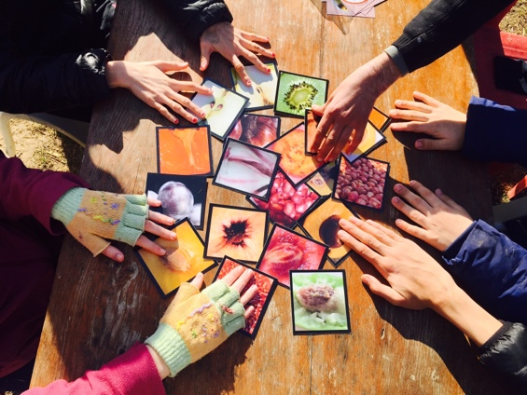
Psychologue 0.5 ETP
contrat | lieu | Prise de poste au 03/09/2024
CDI – Cadre | Temps partiel 0.5 ETP | Permis B
La maison d’enfants la Reynarde recrute un psychologue pour ses services de placement à domicile et de familles d’accueil, basés dans le 11ème arrondissement de Marseille. Sous la responsabilité et en collaboration avec le chef de service, vous serez en charge des missions suivantes :
Missions principales
Accompagner et soutenir l’ensemble des professionnels dans la réalisation de leurs missions sur le terrain.
Apporter un étayage clinique à la réflexion d’équipe dans la compréhension des systèmes familiaux et à l’élaboration des projets d’accompagnement : participation aux temps de réunions cliniques internes (procédure d’admission et élaboration autour de l’accompagnement).
Participer à l’accompagnement des familles et des enfants, en adéquation avec le projet de service et le projet de la personne : mise en place des entretiens familiaux et individuels, seul ou en binôme avec un autre professionnel,.
Nourrir et faciliter le travail partenarial : être l’interface des structures et partenaires agissant sur le volet du soin.
Communiquer et transmettre : contribution aux enregistrements quotidiens -fiche de suivi- et participation aux écrits à destination de la DGAS et du Magistrat -notes, rapports…).
Profil recherché :
Vous appuyez votre pratique sur différents courants et approches (psychanalytique, systémique, développement…). Vous possédez de solides connaissances sur les secteurs de la protection de l’enfance et de la psychiatrie.
Vous souhaitez participer pleinement et activement aux accompagnements mis en place et veiller à garantir la prise en compte de la vie psychique des enfants, des jeunes et des familles accompagnées.
Vous percevez dans la fonction du psychologue sa place particulière au sein de l’équipe pluridisciplinaire. Vous possédez un cadre interne qui vous permet de vous adapter à la réalité des besoins institutionnels et participez ainsi à la qualité des accompagnements.
Vous faites preuve d’une grande intégrité, de capacités d’analyse et de synthèse, de discernement et de disponibilité. Vous êtes reconnu(e) pour votre sens du relationnel et votre esprit d’équipe. Vous êtes en adéquation avec les valeurs institutionnelles et fondatrices de l’association.
Ce que l’association peut vous apporter
Un environnement de travail agréable avec tous les avantages de la convention 66.
Un cadre responsabilisant qui donne de l’autonomie et offre la possibilité d’évoluer.
Nos offres d’emploi sont ouvertes à toutes et tous car nous croyons que la diversité des profils est un élément essentiel pour une vie d’équipe !
Depuis 1954, l’association Médico-Sociale de Provence a pour vocation d’accompagner et d’accueillir des personnes fragiles aux parcours hors normes : des enfants, des adolescents et des adultes, quels que soient leurs capacités, leurs handicaps, leurs vulnérabilités socio-relationnelles ou leur précarité́ familiale.
Animés par une mission forte de sens, « Un chemin pour chacun », nous initions des projets audacieux et innovants, avec le soutien des pouvoirs publics et de nos partenaires. Dans ce cadre, nous offrons un accueil individualisé dans nos lieux d’accueil basés en Provence. Nous plaçons la personne accueillie et sa famille au centre des dispositifs que nous déployons, en transmettant des savoir-faire et des savoir-être par l’éducation, la formation, le travail protégé, tout comme nous apportons des soins individualisés et un accompagnement quotidien.
Aujourd’hui notre équipe de près de 520 collaborateurs fait vivre nos valeurs de notre association :
Audace - Bienveillance - Intégrité
Vous êtes attirés par des projets concrets qui ont du sens? Vous voulez vous investir dans une association médico-sociale engagée? Vous appréciez des équipes fédérées par l’humain ? Rejoignez-nous !
Plus d’information sur notre site www.amsp.fr
Postuler
mecs.reynarde@amsp.fr

